Slide 1
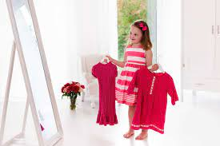
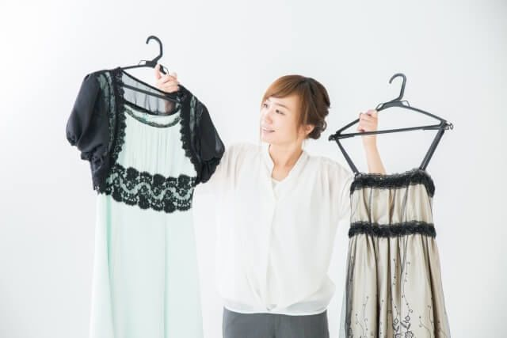
BÀI 8: THỜI TRANG
(Tiết 2)

Slide 2
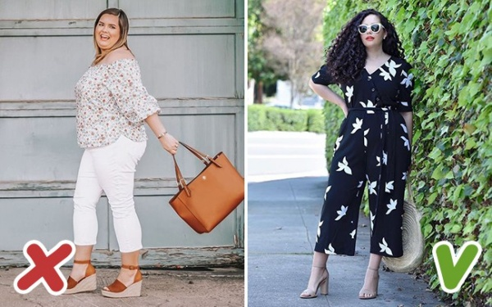
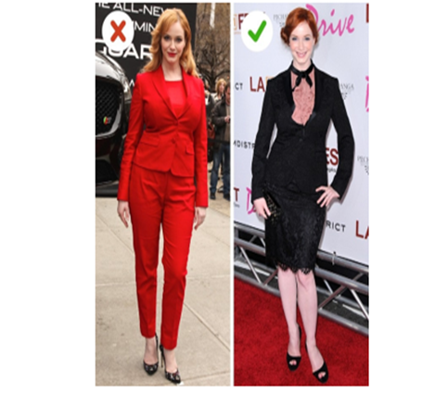
Dựa vào kiến thức bài 7, em hãy cho biết có mấy cách lựa chọn trang phục? Kể tên.
Chọn trang phục phù hợp với vóc dáng cơ thể

Slide 3
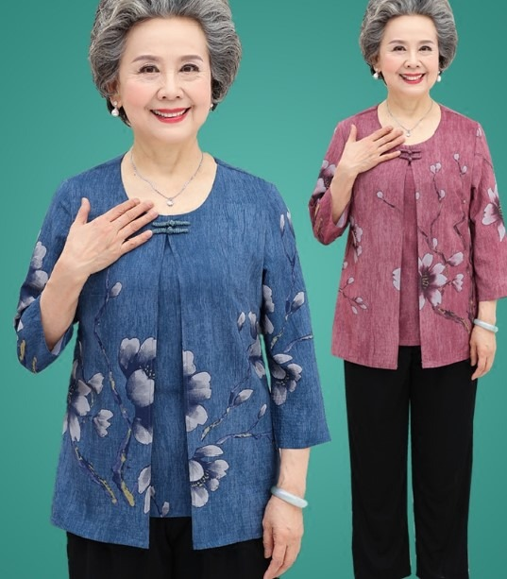
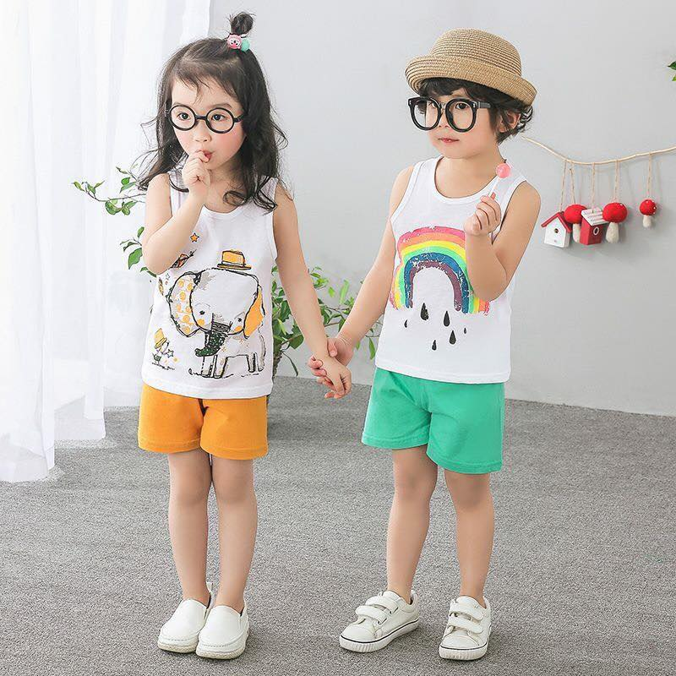
Chọn trang phục phù hợp với lứa tuổi

Slide 4
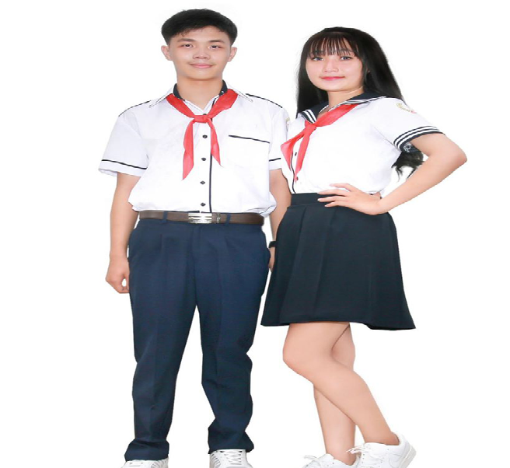
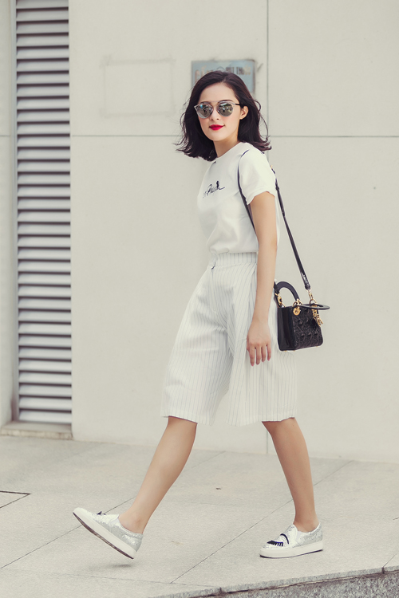
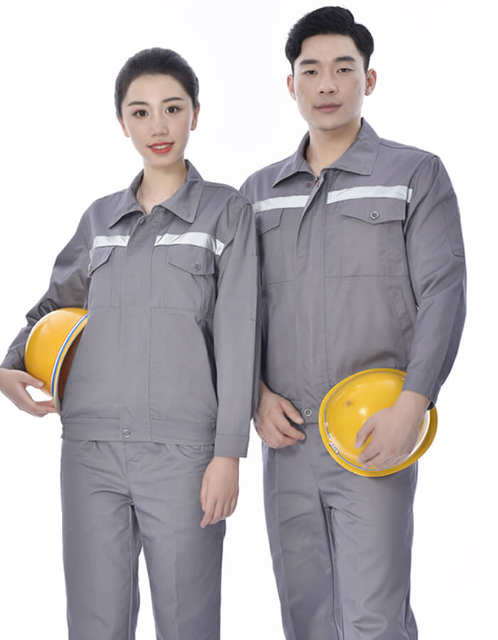
Chọn trang phục phù hợp với môi trường và tính chất công việc.

Slide 5
3. LỰA CHỌN TRANG PHỤC PHÙ HỢP THEO THỜI TRANG
3.1 Một số lưu ý khi lựa chọn trang phục theo thời trang
Xác định đặc điểm về vóc dáng
Xác định xu hướng thời trang
Chọn trang phục phù hợp lứa tuổi, giới tính,
môi trường, tài chính gia đình
Chọn vải và kiểu may
Chọn vật dụng đi kèm phù hợp

Slide 6
3.2 Các bước lựa chọn trang phục theo thời trang
Dựa vào bảng 8.1 SGK, em hãy nêu các bước trong quy trình lựa chọn trang phục (thảo luận cặp đôi hoàn thành phiếu học tập số 4)
STT | Các bước trong quy trình
1 | Xác định đặc điểm vóc dáng
2 | Xác định phong cách thời trang
3 | Chọn loại trang phục
4 | Chọn kiểu may
5 | Chọn màu sắc, hoa văn
6 | Chọn chất liệu vải
7 | Chọn vật dụng đi kèm
8 | Vẽ minh họa bộ trang phục vào giấy
STT | Các bước trong quy trình
1
2
3
5
6
7
8

Slide 7
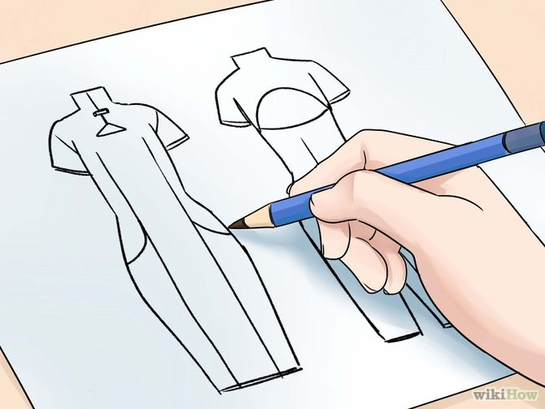
THỰC HÀNH
Chọn một bộ trang phục đi chơi cho bản thân và vẽ vào giấy.

Slide 8
Mỗi cá nhân học sinh hoàn thành phiếu học tập sau:
STT | Các bước trong quy trình | Chi tiết phù hợp với bản thân
1 | Xác định đặc điểm vóc dáng
2 | Xác định phong cách thời trang
3 | Chọn loại trang phục
4 | Chọn kiểu may
5 | Chọn màu sắc, hoa văn
6 | Chọn chất liệu vải
7 | Chọn vật dụng đi kèm
8 | Vẽ minh họa bộ trang phục vào giấy

Slide 9

HỌC SINH BÁO CÁO KẾT QUẢ HỌC TẬP

Slide 10
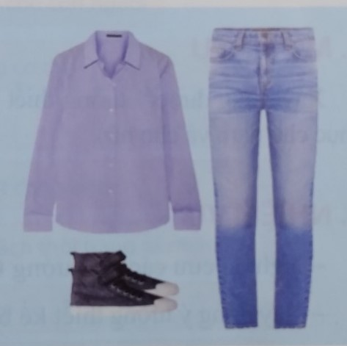
LUYỆN TẬP
Bộ trang phục này thể hiện phong cách nào?

Slide 11
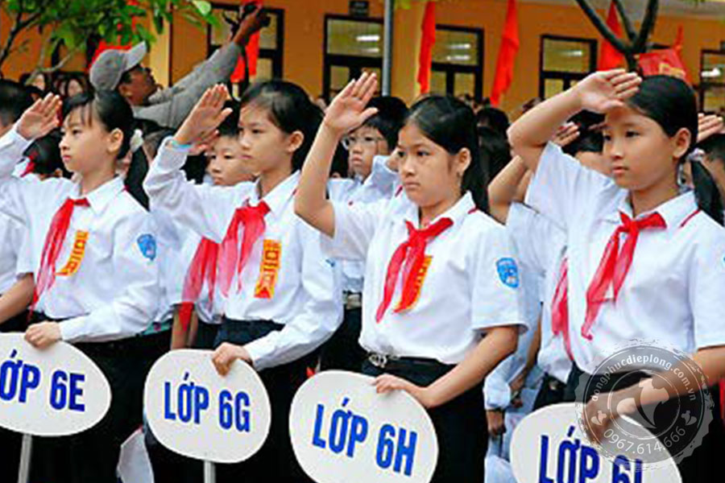
LUYỆN TẬP
Em sẽ chọn phong cách thời trang như thế nào để phù hợp với bản thân?

Slide 12

VẬN DỤNG
Em hãy mô tả kiểu trang phục mà em thích mặc trong dịp sinh nhật của mình.

Slide 13

HƯỚNG DẪN VỀ NHÀ
Học bài 8
Vận dụng vào việc chọn lựa trang phục phù hợp với bản thân.
Xem trước bài DỰ ÁN

